Slide 1
Золотая Хохлома
Учитель АОУ Школы №11 г. Долгопрудного
Даниелян Нелли Геворковна

Slide 2
Золотая хохлома — один из старинных самобытных русских народных промыслов.

Slide 3
Символом хохломской росписи стала огненная жар-птица, украшенная яркими цветами. Столицей золотой хохломы по праву считается город Семенов, расположенный в 80 километрах от Нижнего Новгорода.

Slide 4
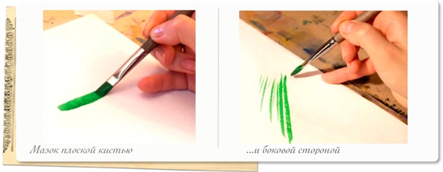
главным отличительным элементом является «травка». В хохломской росписи «травкой» называется орнамент, выполненный отдельными ритмично расположенными мазками. Все элементы орнамента рисуются сразу кистью, без нанесения предварительного рисунка карандашом, при этом кисточку надо держать тремя пальцами перпендикулярно поверхности листа.

Slide 5
УЗОР ТРАВКА

Slide 6
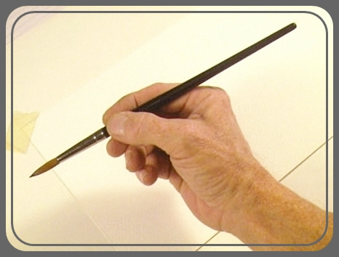
В упражнение включены главные элементы «травки»:
«Осочки» — самый простой элемент узора; он выполняется легким движением кончика кисти сверху вниз;
«Травинки» — это мазки с небольшим плавным утолщением;
«Капельки» рисуются приемом прикладывания кисти к бумаге;
«Усики» рисуются в виде непрерывной линии одинаковой толщины, закрученной в спираль.
«Завитки» выполняются с легким нажимом в середине элемента;
«Кустик» —это наиболее сложный элемент «травки»; он состоит из более простых симметрично расположенных элементов — «осочек», «травинок», «капелек», «усиков» и «завитков».

Slide 7
Самостоятельно украшаем ложку элементами травяного орнамента, используя два цвета — черный и красный.

Slide 8
ТРАВЯНОЙ ОРНАМЕНТ
Сначала рисуем ведущий стебль «криуля». Главный элемент «криуля» — «завиток», он имеет одинаковую длину и закручивается попеременно то вверх, то вниз. Затем узор усложняется добавлением красных и черных «кустиков».

Slide 9
РОСПИСЬ ЧАШКИ
При работе обращаем внимание на ритмичное чередование элементов орнамента. Плавное течение ведущей линии — «криуля» подчеркивает округлую форму изделия, красный и черный цвета придают росписи торжественное и праздничное звучание.

Slide 10
УЗОР ЛИСТОЧКИ
В хохломском узоре «листочки» кроме красного и черного цветов используются также зеленый и желтый.

Slide 11
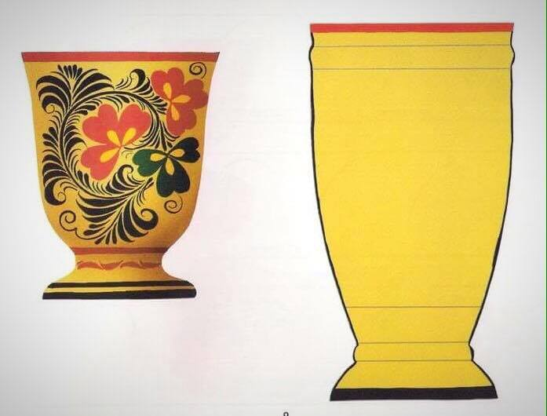
РОСПИСЬ САЛФЕТНИЦЫ
Свободное расположение листочков и травки подчеркивает форму изделия, придает легкость и пышность узору.
Создаем свою композицию, применяя хохломскую палитру красок: красный, зеленый, черный и желтый цвета.

Slide 12
УЗОР ЯГОДЫ
На этом занятии мы учимся рисовать узоры кистью и печаткой-тычком. Тычок делается из бумаги, для этого полоска бумаги сворачивается в тугую трубочку. Ягоды брусничка, смородинка и рябинка (левая сторона листа) рисуются печаткой-тычком. Ягоды крыжовник, клубничка и малинка рисуются кистью. По высохшей краске.

Slide 13
УточкА «солонка»
Расписываем изделие кистью и печаткой-тычком, используя «разживку» и другие приемы росписи.

Slide 14
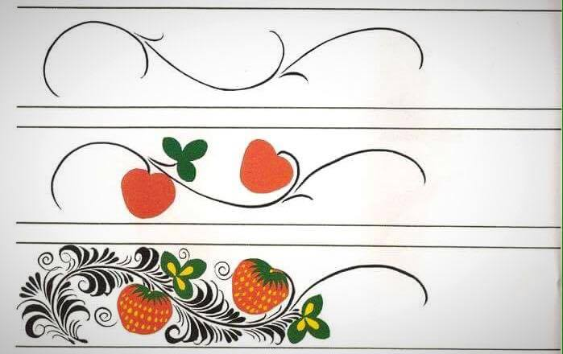
ОРНАМЕНТ С «ЯГОДАМИ» И «ЛИСТОЧКАМИ»

Slide 15
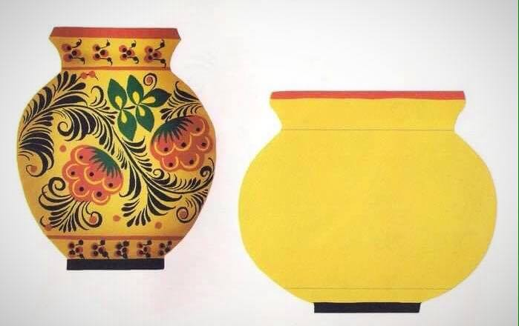
Вазочка для цветов
Ветка спелых ягод обвивает поверхность изделия, создавая непрерывную полосу орнамента.

Slide 16
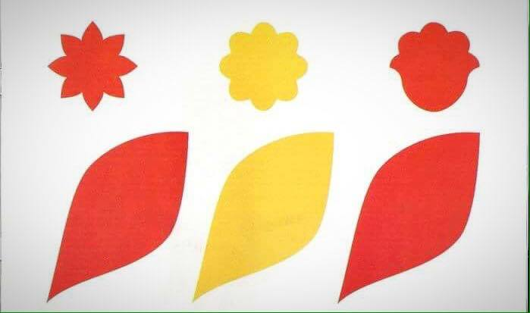
Коллективная работа «хохломской букет»
В качестве итогового занятия можно создать коллективную работу при участии всех детей. Для этого каждый ребенок заготавливает несколько лепестков из цветной бумаги желтого или красного цвета и расписывает их. Затем на большом листе ватмана выклеивается красочный хохломской букет. Из таких заготовок можно выклеить не только букет, но и гирлянду, орнамент, орнаментальную рамку
и т. д.

Slide 17
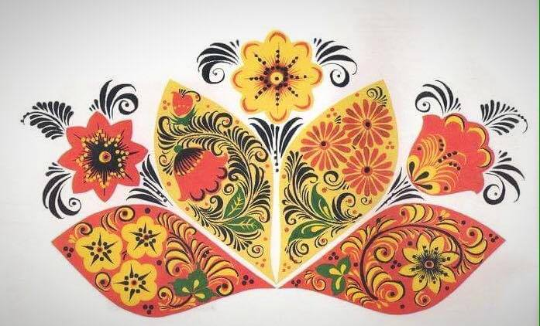
«золотые травы россии»
Букет будет более красивым и пышным, если дополним его легкими веточками травки.

